Slide 1
Antwerp Risk

Slide 2
Technologies
ASP .NET MVC
Ionic
SQL Database
Azure
Node.js
OAuth

Slide 3
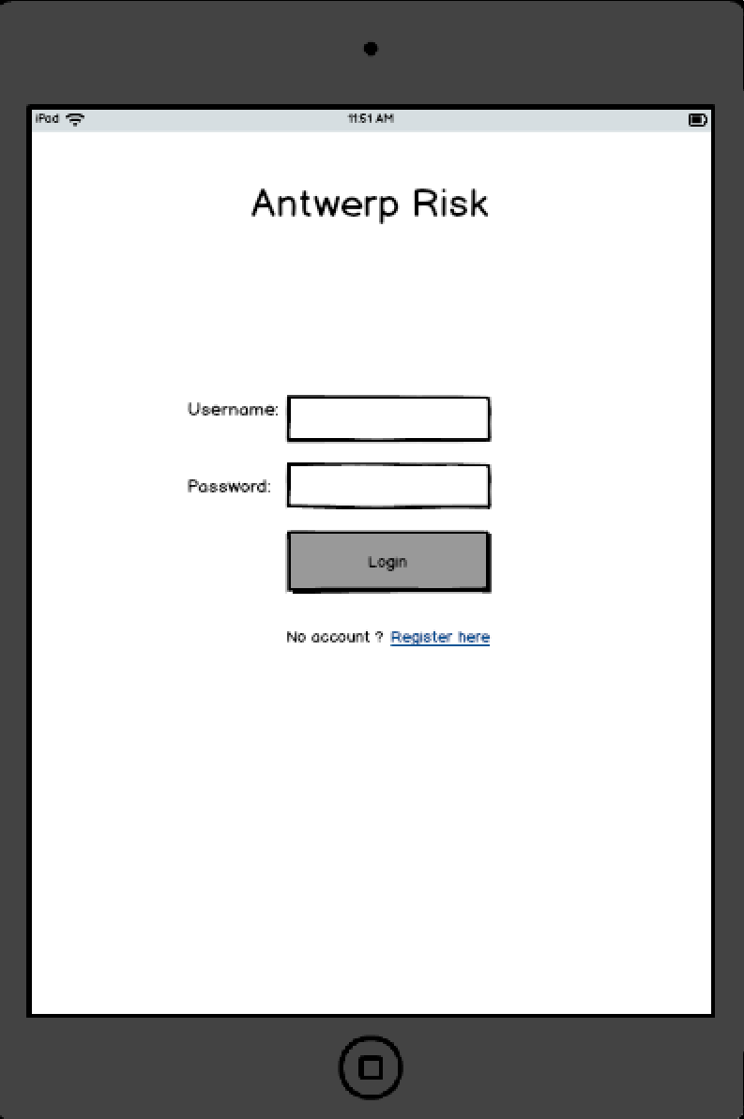
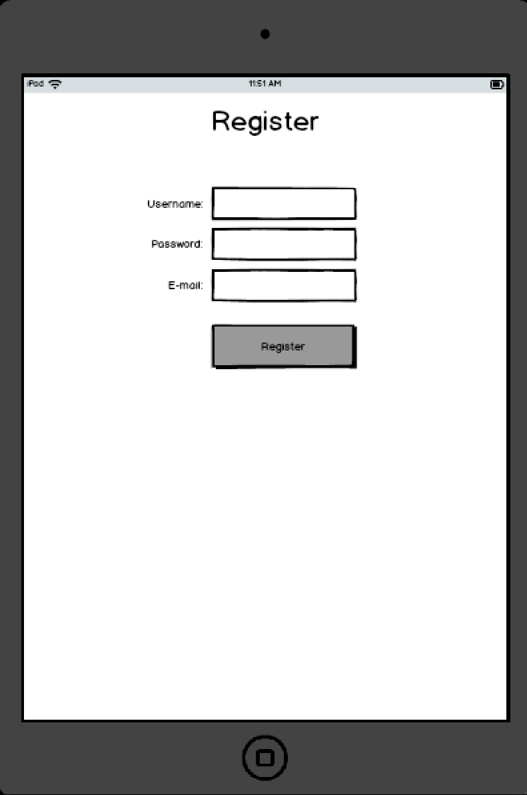

Slide 4
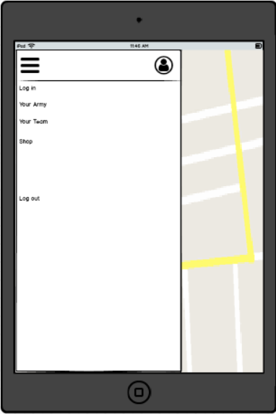
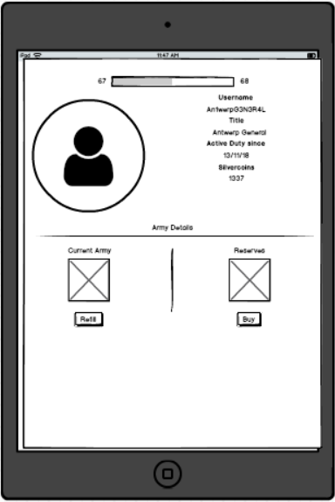

Slide 5
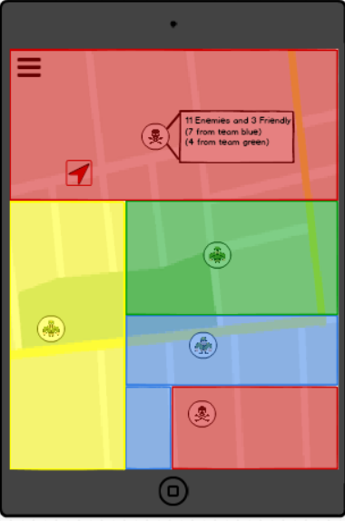

Slide 6
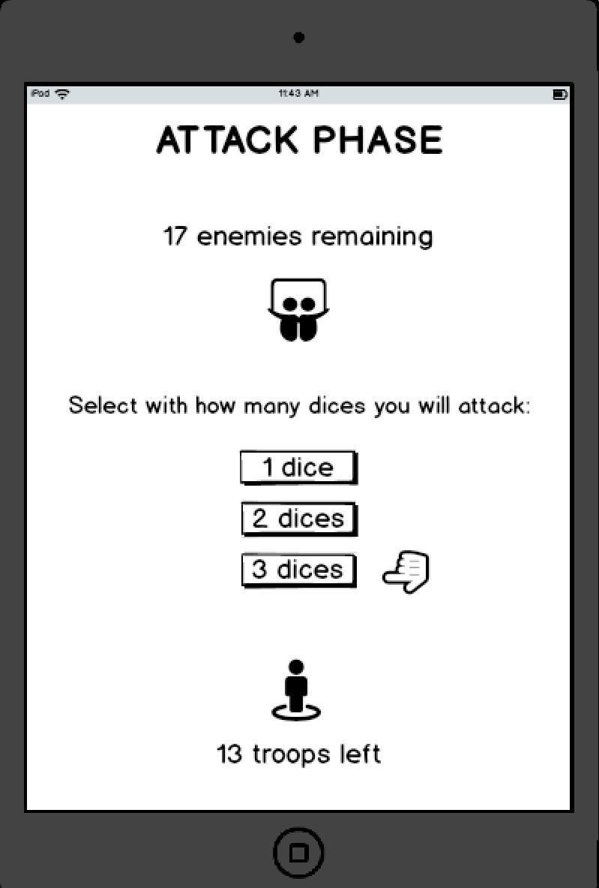
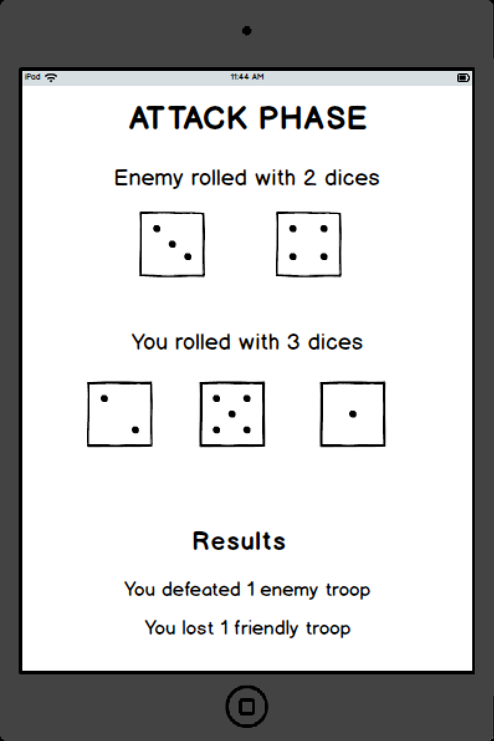

Slide 7
Sprint 1
Map toevoegen (Ionic google maps)
Locatie van persoon op map weergeven
Districten op map weergeven & kleuren toewijzen
Vechtscherm creëren

Slide 8
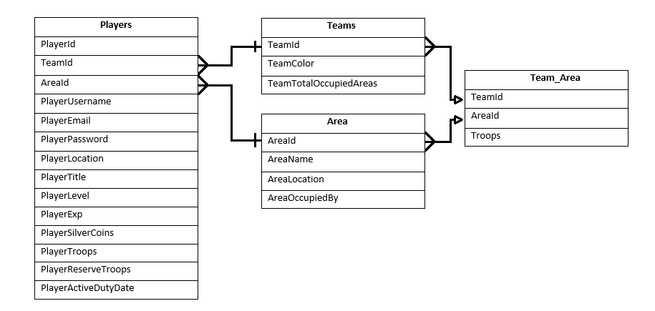

Slide 9
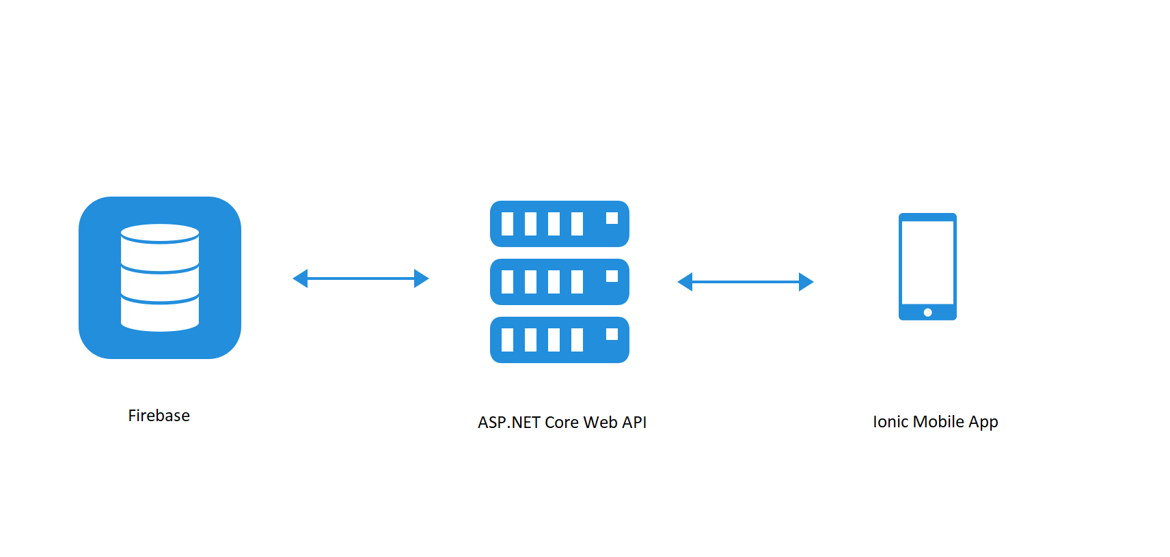
Microsoft Azure

